Slide 1
Игра – тренажер по теме «Класс Птицы»
Автор: Садовникова Любовь Анатольевна, учитель биологии МАОУ «СОШ №24» г. Краснотурьинска
НАЧАТЬ ИГРУ

Slide 2
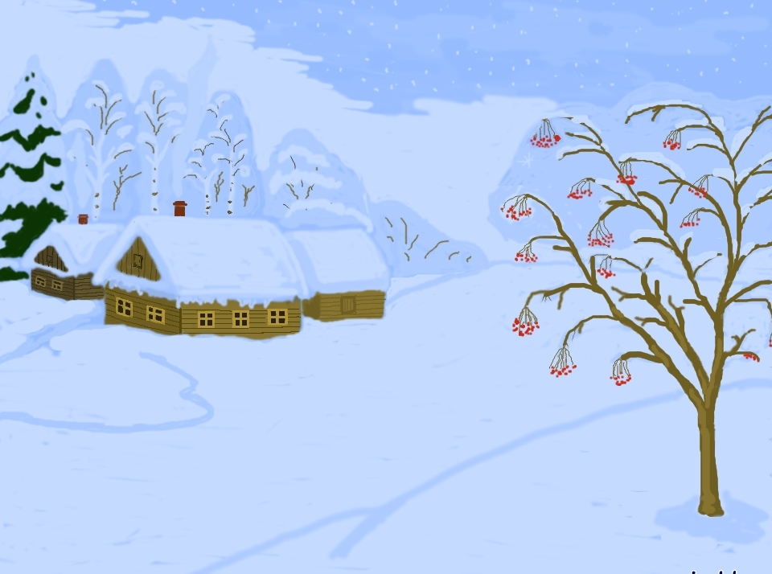
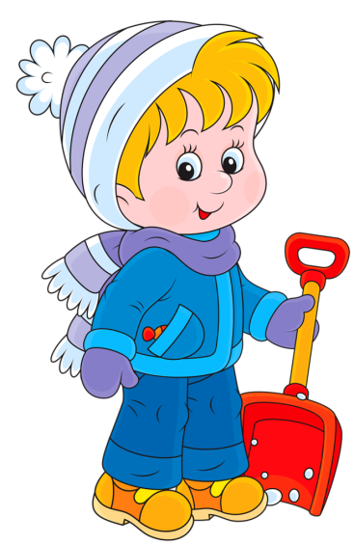
Привет! Вчера на этой рябине сидела целая стайка удивительных птичек. Они очень красиво щебетали и были похожи на попугайчиков. Но ведь на Урале попугайчики не водятся… Что же это были за птицы? Если ты правильно выполнишь все задания, то узнаешь!
ВЫПОЛНИТЬ ЗАДАНИЯ

Slide 3
Какой признак характерен только для класса Птицы?
Сердце четырехкамерное
Отсутствие зубов на челюстях
В шейном отделе 7 позвонков
Автор игры: Садовникова Л.А.

Slide 4
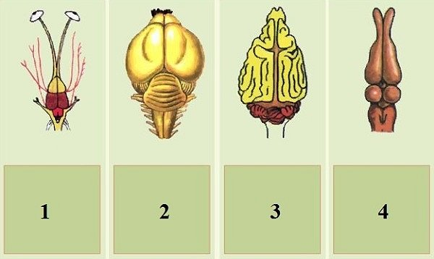
На каком рисунке изображен головной мозг птиц?
1
2
3
4
Автор игры: Садовникова Л.А.

Slide 5
Дыхательная система птиц представлена
Легкими и кожей
Легкими и жабрами
Легкими и воздушными мешками
Автор игры: Садовникова Л.А.

Slide 6
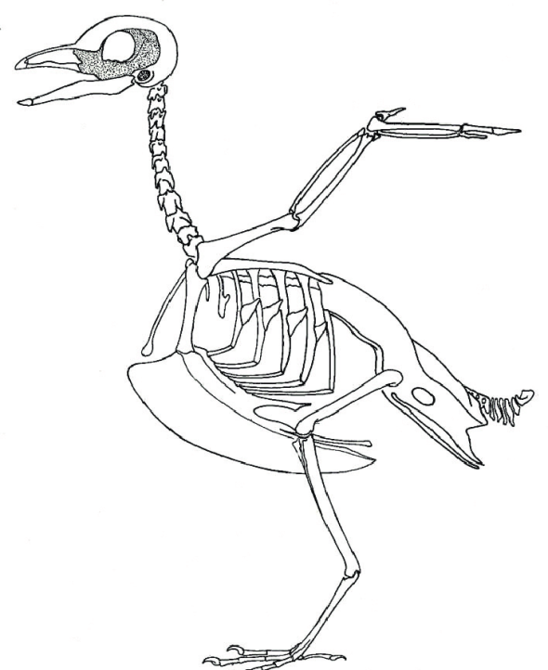
Какой цифрой на рисунке обозначена цевка?
3
1
2
4
1
2
3
4
Автор игры: Садовникова Л.А.

Slide 7
Что представляет собой киль?
Вырост копчика
Вырост грудины
Вырост черепа
Автор игры: Садовникова Л.А.

Slide 8
Что представляет собой зоб?
Расширение пищевода
Расширение желудка
Расширение клоаки
Автор игры: Садовникова Л.А.

Slide 9
На каком рисунке изображена дыхательная система птиц?
1
2
3
4
5
Автор игры: Садовникова Л.А.

Slide 10
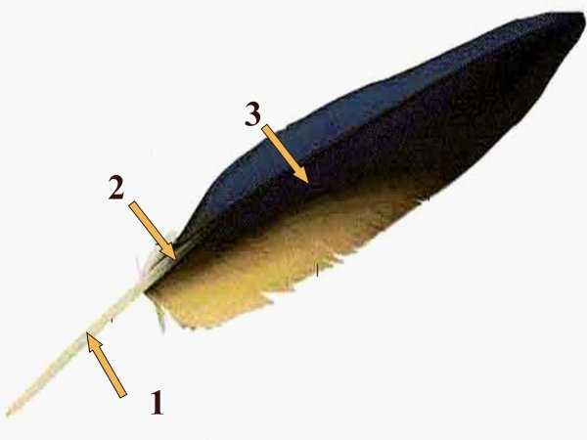
Как называется часть пера, обозначенная номером 1?
Очин
Стержень
Опахало
Автор игры: Садовникова Л.А.

Slide 11
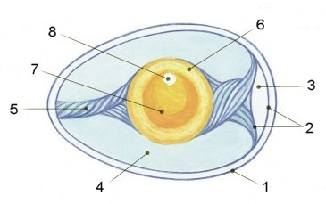
Как называется структура яйца, обозначенная цифрой 3?
Халазы
Зародышевый диск
Воздушная камера
Автор игры: Садовникова Л.А.

Slide 12
Какой из перечисленных признаков связан с приспособленностью птиц к полету?
Появление четырехкамерного сердца
Наличие полых костей
Роговые чешуи
на ногах
Автор игры: Садовникова Л.А.

Slide 13
Сердце птиц состоит из
Двух предсердий и двух желудочков
Двух предсердий и одного желудочка
Двух желудочков и одного предсердия
Автор игры: Садовникова Л.А.

Slide 14
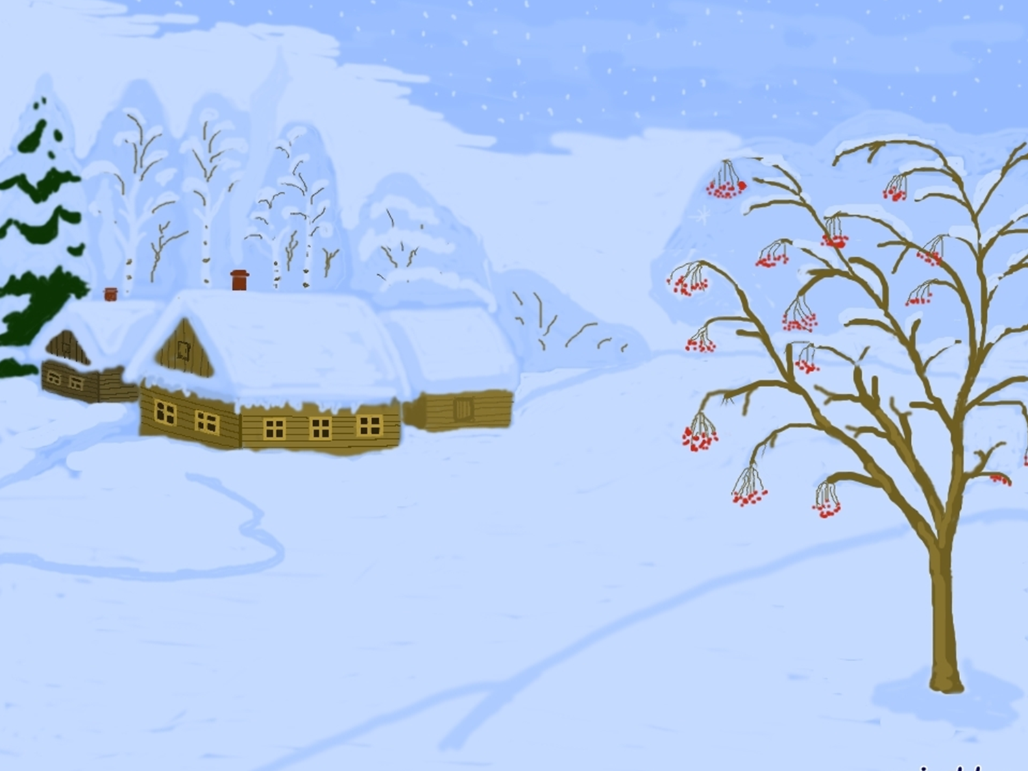
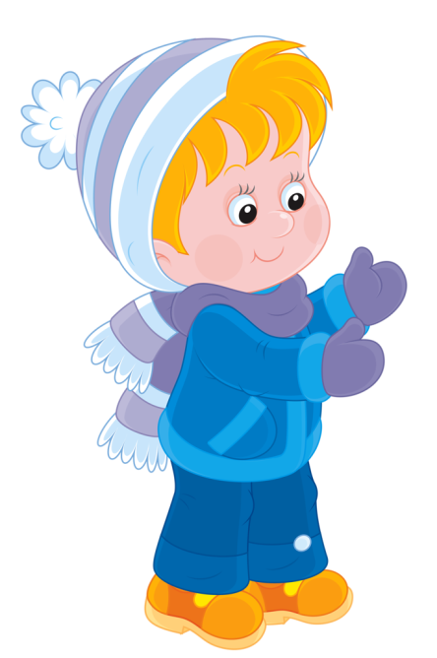
НЕ ПРАВИЛЬНО! ПОДУМАЙ ЕЩЁ!
ВЕРНУТЬСЯ К ВОПРОСУ

Slide 15
ПРАВИЛЬНО!
Первая буква С
СЛЕДУЮЩИЙ ВОПРОС

Slide 16
ПРАВИЛЬНО!
Вторая буква В

Slide 17
ПРАВИЛЬНО!
Следующая буква И

Slide 18
ПРАВИЛЬНО!
Следующая буква Р

Slide 19
ПРАВИЛЬНО!
Следующая буква И

Slide 20
ПРАВИЛЬНО!
Следующая буква С

Slide 21
ПРАВИЛЬНО!
Следующая буква Т

Slide 22
ПРАВИЛЬНО!
Следующая буква Е

Slide 23
ПРАВИЛЬНО!
Следующая буква Л

Slide 24
ПРАВИЛЬНО!
А вот и последняя буква Ь
Какой же правильный ответ?
ПОСМОТРИ ЗДЕСЬ

Slide 25
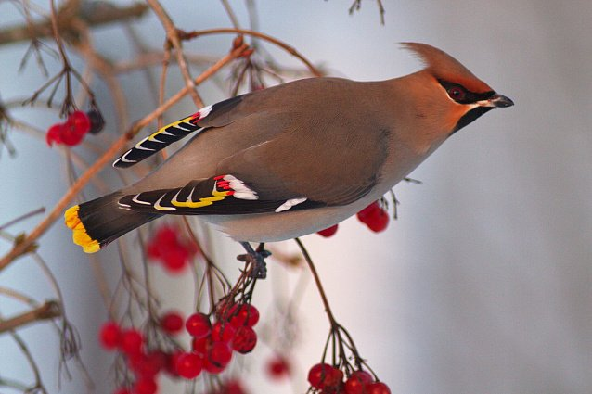
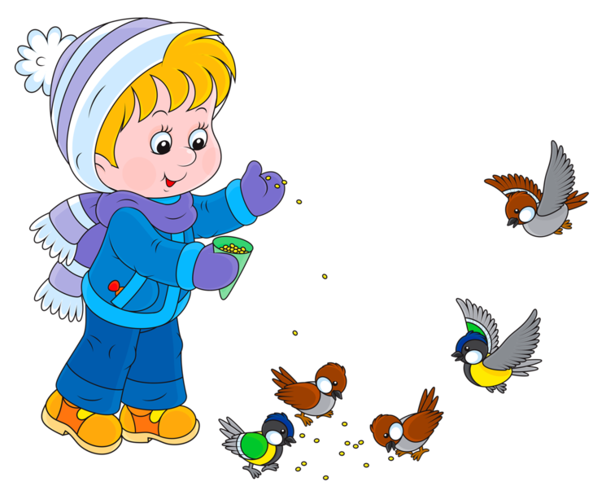
МОЛОДЕЦ!
ТЕБЕ УДАЛОСЬ СОБРАТЬ ВСЕ БУКВЫ!
И ИЗ БУКВ ПОЛУЧИЛОСЬ НАЗВАНИЕ: СВИРИСТЕЛЬ!
ПОСЛУШАЙ КАК ОН ПОЁТ:
ЗАВЕРШИТЬ ИГРУ

Slide 26
Используемые источники:
Слайд 1: фон - https://catherineasquithgallery.com/fony-dlja-prezentacij/7776-fon-dlja-prezentacii-pticy-208-foto.html
Слайд 2: фон - Zaiushka.ru,
Мальчик с лопаткой https://id.pinterest.com/pin/221169031680888341/
Слайды 3-13: фон https://stuff4scrap.ru/product/papka-dlya-tisneniya-bird-scroll-frame-darice/
Слайд 4: рисунок https://videouroki.net/tests/klass-ptitsy-6.html
Слайд 6: рисунок https://www.researchgate.net/figure/7-The-skeleton-of-a-bird-Source-D-G-Mackean-www-biology-resourcescom_fig4_301801651
Слайд 11: рисунок https://topuch.ru/proverochnaya-rabota-klass-ptici-ch-aste-a-viberite-odin-pravi/index.html
Слайд 14-25:рисунки
https://disk.yandex.ru/a/6eC9D9fK3WGVbp/5b024fd00e5377efa6889cb1

